Slide 1
Interprocess communication
Programmazione di Sistema
A.A. 2016-17

Slide 2
Argomenti
Concorrenza e processi
Comunicazione tra processi

Slide 3
Concorrenza e processi
L’uso dei thread permette di sfruttare le risorse computazionali presenti in un elaboratore
  La presenza di uno spazio
  di indirizzamento condiviso facilita la coordinazione
  e la comunicazione
Ci sono situazioni in cui la presenza di un singolo spazio di indirizzamento non è possibile o desiderabile
  Riuso di programmi esistenti
  Scalabilità su più computer
  Sicurezza

Slide 4
Concorrenza e processi
È possibile decomporre un sistema complesso in un insieme di processi collegati
  Creandoli a partire da un processo genitore
  Permettendo la cooperazione indipendentemente dalla loro genesi
Ad ogni processo è associato almeno un thread (primary thread)
  Un sistema multiprocesso è intrinsecamente concorrente
  Solleva gli stessi problemi di interferenza e necessità di coordinamento

Slide 5
Processi in Windows
Costituiscono entità separate, senza relazioni di dipendenza esplicita tra loro
La funzione CreateProcess(…)
  Crea un nuovo spazio di indirizzamento
  Lo inizializza con l’immagine di un eseguibile
  Attiva il thread primario al suo interno
Il processo figlio può condividere variabili d’ambiente ed handle a file, semafori, pipe …
  … ma non può condividere handle a thread, processi, librerie dinamiche e regioni di memoria

Slide 6
Processi in Linux
Si crea un processo figlio con l’operazione fork()
  Crea un nuovo spazio di indirizzamento «identico» a quello del processo genitore
  I due processi condividono i riferimenti alle stesse pagine di memoria fisica
Dopo l’esecuzione di fork(), tutte le pagine sono marcate con il flag «CopyOnWrite»
  Eventuali scritture comportano la duplicazione della pagina e la separazione tra i due spazi di indirizzamento

Slide 7
Creazione di processi
La funzione exec*() sostituisce l’attuale immagine di memoria dello spazio di indirizzamento
  Ri-inizializzandola a quella descritta dall’eseguibile indicato come parametro

Slide 8
Esempio
int main ( const int argc, const char* const argv[] ) {
pid_t ret = fork();
switch (ret) {
case -1:
puts( "parent: error: fork failed!" );break;
case 0:
puts( "child: here (before execl)!" );
if (execl( "./ch.exe", "./ch.exe", 0 )==-1)
perror( "child: execl failed:" );
puts( "child: here (after execl)!" );
//non si dovrebbe arrivare qui
break;
default:
printf( "par: child pid=%d \n", ret );
break;
}
return 0;
}

Slide 9
Fork() e thread
Nel caso di programmi concorrenti, l’esecuzione di fork() crea un problema
  Il processo figlio conterrà un solo thread
  Gli oggetti di sincronizzazione presenti nel padre possono trovarsi in stati incongruenti
int pthread_atfork(
void (*prepare)(void),
void (*parent)(void),
void (*child)(void));
  Registra un gruppo di funzioni che saranno chiamate in corrispondenza delle invocazioni a fork()

Slide 10
Esempio
void f1() { … }
void f2() { … }
void f3() { … }
int main() {
pthread_atfork(f1,f2,f3);
//…
int res= fork();
if (res== -1 ) { /* errore */ }
else if (res == 0) { /* child */ }
else { /* parent */ }
}

Slide 11
Processo genitore
main()
fork()
f1()
Duplica processo
f2()

Slide 12
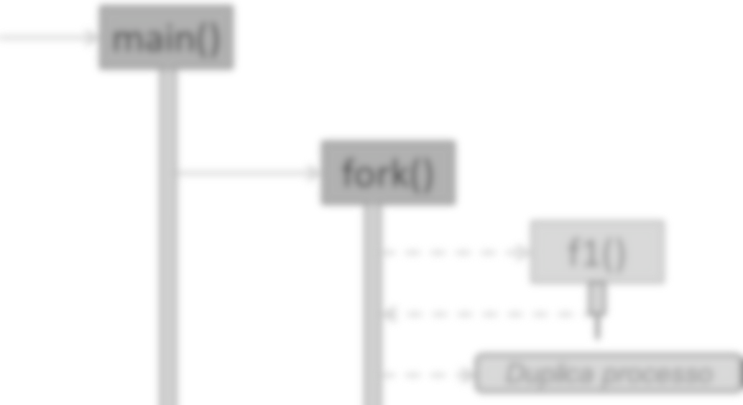
Processo figlio
main()
fork()
f1()
Duplica processo
f3()

Slide 13
IPC - InterProcess Communication
Il S.O. impedisce il trasferimento diretto di dati tra processi
  Ogni processo dispone di uno spazio di indirizzamento separato
  Non è possibile sapere cosa sta capitando in un altro processo
Ogni S.O. offre alcuni meccanismi per superare tale barriera in modo controllato
  Permettendo lo scambio di dati…
  …e la sincronizzazione delle attività

Slide 14
Rappresentazione delle informazioni scambiate
Indipendentemente dal tipo di meccanismo adottato, occorre adattare le informazioni scambiate
  Così da renderle comprensibili al destinatario

Slide 15
Rappresentazione interna
Internamente, un processo può usare una varietà di rappresentazioni
  Tipi elementari (numerici, logici, caratteri, …)
  Tipi strutturati (record, array, classi, …)
  Puntatori per strutture dati complesse (alberi, grafi, …)
La rappresentazione interna non è adatta ad essere esportata
  I puntatori non hanno senso al di fuori del proprio spazio di indirizzamento
  Alcune informazioni (handle) non sono esportabili

Slide 16
Rappresentazione esterna
Formato intermedio che permette la rappresentazione di strutture dati arbitrarie
  Sostituendo i puntatori con riferimenti indipendenti dalla memoria
Formati basati su testo
  XML, JSON, CSV, …
Formati binari
  XDR, HDF, …

Slide 17
Serializzazione
Le rappresentazioni esterne possono essere trattate come blocchi compatti di byte
  Possono essere duplicati e trasferiti senza comprometterne il significato
I dati vengono scambiati nel formato esterno
  La sorgente esporta le proprie informazioni (marshalling)
  Il destinatario ricostruisce una rappresentazione su cui può operare direttamente (unmarshalling)
Le operazioni di marshalling e unmarshalling possono essere codificate esplicitamente
  O essere eseguite da codice generato automaticamente dall’ambiente di sviluppo

Slide 18
Tipi di IPC
Code di messaggi
Pipe
Memoria condivisa
Altro
  File, socket, segnali, …

Slide 19
Code di messaggi
Permettono il trasferimento atomico di blocchi di byte
  Comportamento FIFO
  Sono possibili più mittenti
  L’inserimento di ciascun blocco sincronizza mittente e destinatario

Slide 20
Code di messaggi
d
d
Formato
esterno
Formato
esterno
Formato
esterno
Formato
esterno
Formato
interno
Formato
interno
Formato
interno
Formato
interno
Spazio di indirizzamento 1
Spazio di indirizzamento 2

Slide 21
Pipe
«Tubi» che permettono il trasferimento di sequenze di byte di dimensioni arbitrarie
  Occorre inserire marcatori che consentano di delimitare i singoli messaggi
  Comunicazione sincrona 1-1

Slide 22

Pipe
Formato
esterno
Formato
esterno
Formato
esterno
Formato
esterno
Formato
interno
Formato
interno
Formato
interno
Formato
interno
Spazio di indirizzamento 1
Spazio di indirizzamento 2

Slide 23
Memoria condivisa
Insieme di pagine fisiche mappate in due o più spazi di indirizzamento
  Richiedono ulteriori meccanismi di sincronizzazione per evitare interferenze tra i thread dei processi coinvolti

Slide 24

Formato
interno
Formato
esterno
Formato
interno
Spazio di indirizzamento 1
Spazio di indirizzamento 2

Slide 25
Semafori
Costrutti di sincronizzazione a basso livello
  Basati sulla manipolazione atomica di un valore intero
  Il valore è gestito dal S.O. e non può mai diventare negativo
Due operazioni di base:
  Up()
    incrementa il valore
  Down()
    Se il valore è = O, si blocca in attesa di un incremento
    Decrementa il valore

Slide 26
Semafori e sincronizzazione
Un semaforo inizializzato ad 1 può essere visto come un mutex
  Si proteggono le sezioni critiche di codice racchiudendole tra le operazioni down() e up()

Slide 27
Identità dei canali
I canali di comunicazione sono creati dal S.O. su richiesta dei singoli processi
  Ad ogni canale viene associato un identificativo univoco a livello di sistema
I processi che cooperano devono accordarsi sul tipo e sull’identità del canale usato per la comunicazione /sincronizzazione

Slide 28
Fattori che influenzano la scelta del meccanismo
Relazione tra i processi
  Dipendenza esplicita
  Nessuna dipendenza
Tipo di comunicazione richiesto
  Mono-/bidirezionale
Numero di processi coinvolti

Slide 29
Spunti di riflessione
Si realizzi un programma Windows che legga una stringa da linea di comando e la utilizzi come nome di un eseguibile da lanciare in un processo separato

